Slide 1
Curso de C++
Sesion 1: Introducción a C++ y Configuración del Entorno

Slide 2

¿Qué es C++?
C++ es un lenguaje de programación de propósito general, creado por Bjarne Stroustrup en los años 80 como una extensión de C.
Está diseñado para permitir programación de alto rendimiento y control total sobre los recursos del sistema.
Soporta tanto programación estructurada como orientada a objetos.
Se usa en desarrollo de sistemas operativos, videojuegos, simuladores, motores gráficos, compiladores, etc.

Slide 3
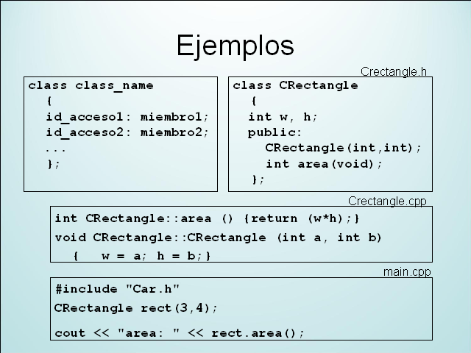
Características de C++
Compilado y eficiente: se traduce a código máquina, lo que lo hace muy rápido.
Portabilidad: el mismo código puede funcionar en distintos sistemas operativos.
Tipado estático: los tipos de datos se definen al declarar las variables.
Orientado a objetos: incluye clases, objetos, herencia, etc.
Acceso a bajo nivel: permite manipular directamente la memoria mediante punteros.

Slide 4
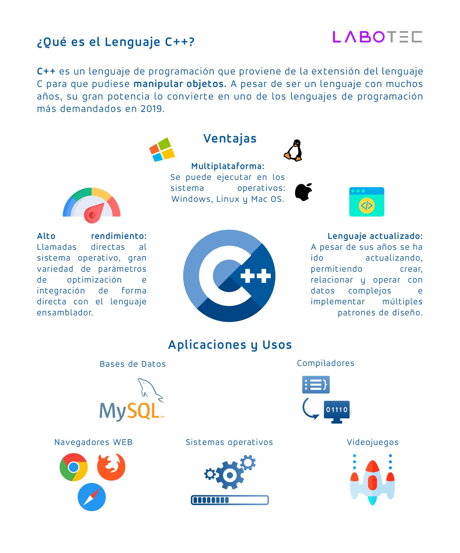
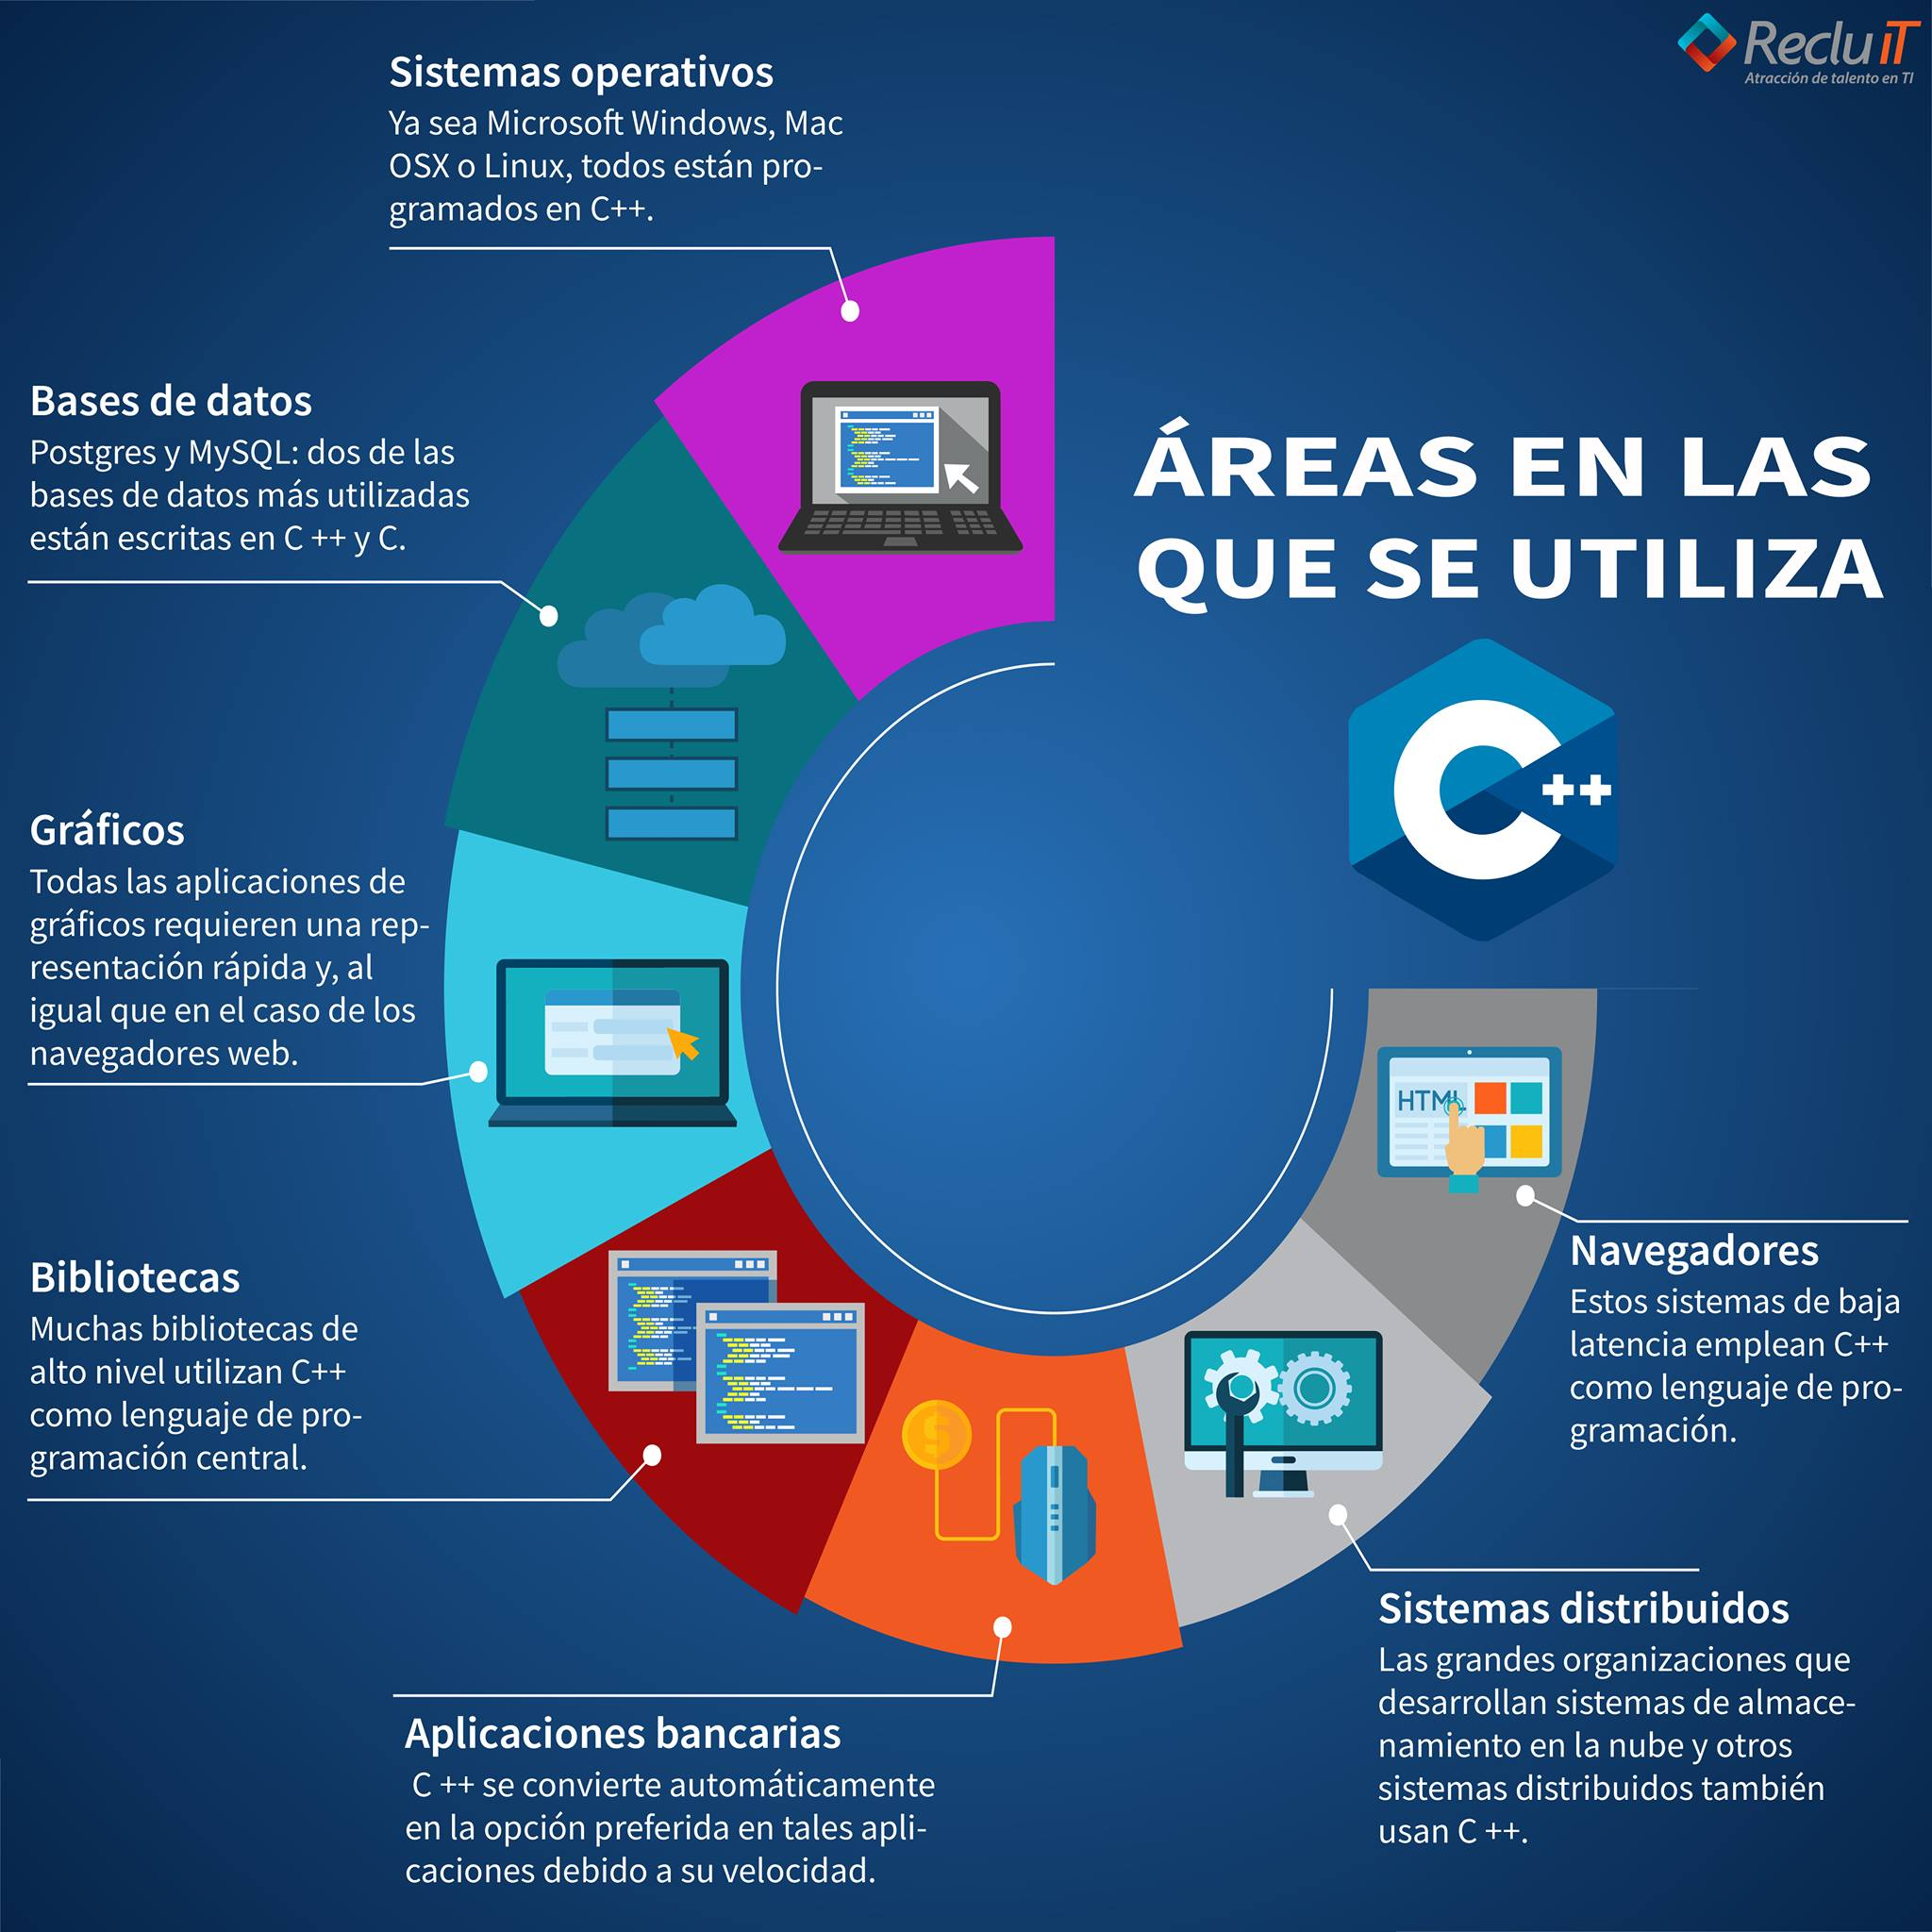

Slide 5



Herramientas necesarias
Compilador
g++ (GCC): en Linux o Windows (via MinGW)
MSVC: en Visual Studio
Clang: en macOS
Entorno de desarrollo (IDE o editor):
Visual Studio Code
Code::Blocks
Dev-C++
Instalacion
Installation Guide C++ with VsCode: https://code.visualstudio.com/docs/cpp/config-mingw

Slide 6
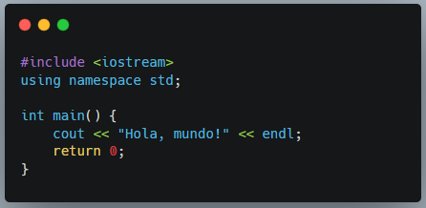
Nuestro primer programa
#include <iostream>: incluye la librería para entrada/salida
using namespace std;: evita tener que escribir std::cout
int main(): punto de entrada del programa
cout <<: imprime en pantalla
return 0;: finaliza el programa correctamente

Slide 7
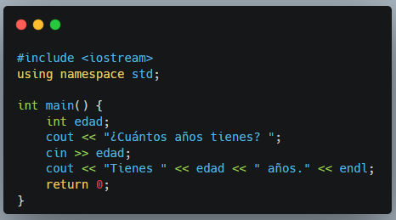
Sintaxis basica en C++
Tipos de datos comunes:
int → números enteros
float, double → decimales
char → carácter
string → texto
bool → verdadero/falso
Operadores:
Aritméticos: +, -, *, /, %
Relacionales: ==, !=, <, >, <=, >=
Lógicos: &&, ||, !
Comentarios:
Línea: // Este es un comentario
Bloque: /* Este es un comentario de varias líneas */

Slide 8
Thank you

